Slide 1


ODM PUBLIC SCHOOL
SESSION : 3
CLASS : III
SUBJECT : ODIA
CHAPTER NUMBER: 14
CHAPTER NAME : ଖରା ,ବର୍ଷା ,ଶୀତ
SUBTOPIC : ପଠନ କ୍ରିୟା, ଅଭ୍ୟାସ - ୪ ଓ ଅଭ୍ୟାସ - ୫

Slide 2
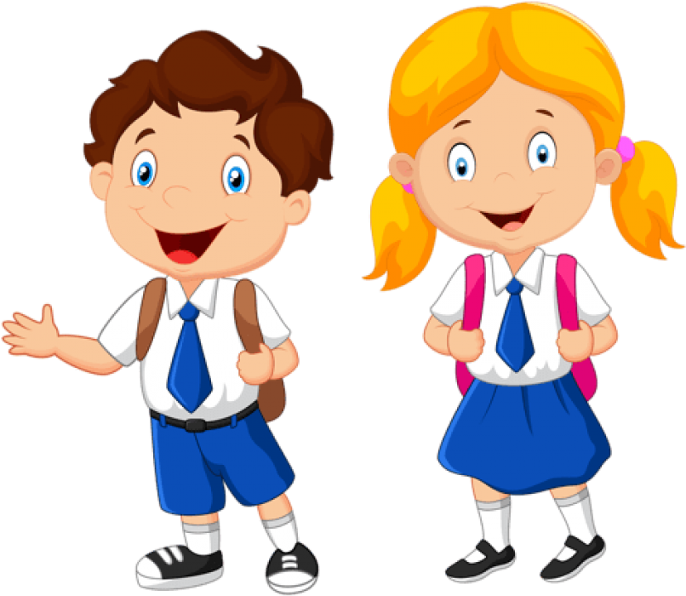
ଅଧ୍ୟୟନର ଉଦ୍ଦେଶ୍ୟ – ପିଲାମାନଙ୍କର ଶ୍ରବଣ ,କଥନ,ପଠନ,ଲିଖନ ଓ ଶବ୍ଦାବଳୀ ପ୍ରତି ଧ୍ୟାନ ଦେବା |

Slide 3
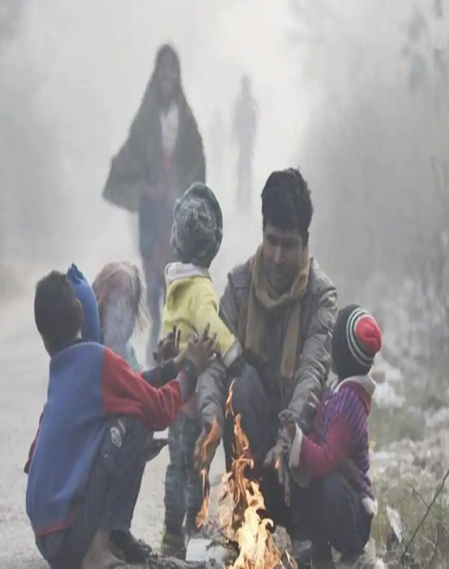
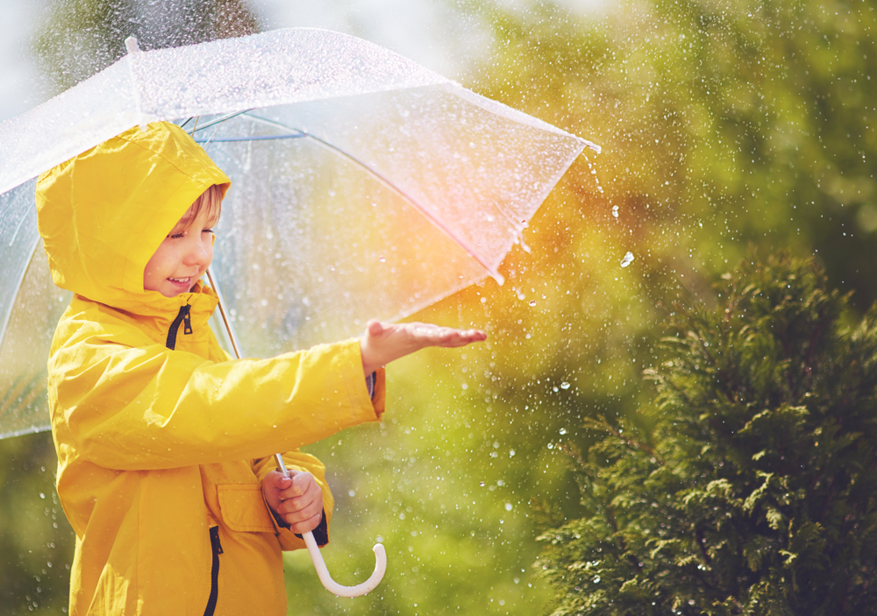
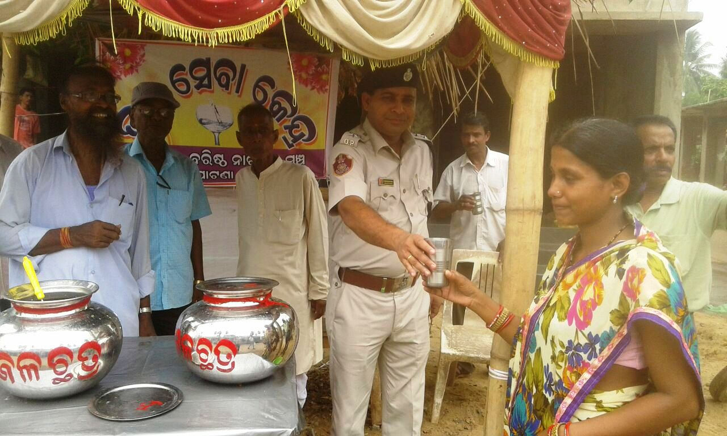
ଖରା ,ବର୍ଷା,ଶୀତ

Slide 4
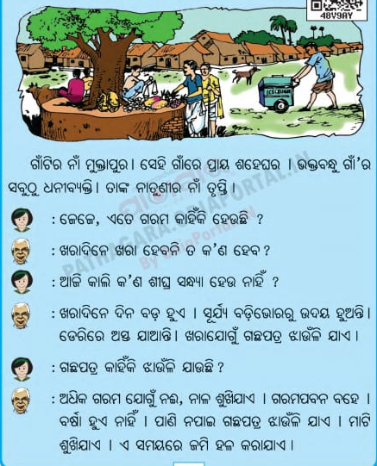

Slide 5
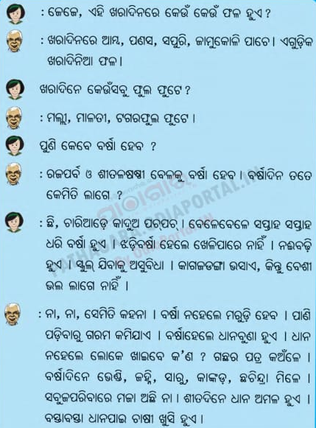

Slide 6
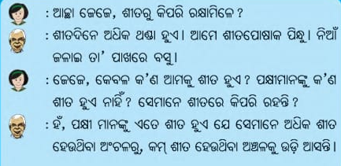

Slide 7
ଅଭ୍ଯାସ -୪- ଅସଜଡା ଶବ୍ଦକୁ ଠିକ୍ କରି ଲେଖ
ଡାରକ୍ତ –
ଅପ୍ତତୃ –
କ୍ତରବି –
ହସ୍ତାରକ୍ଷ –
ସ୍ତକପୁ -

Slide 8
ଅଭ୍ଯାସ -୪- ଅସଜଡା ଶବ୍ଦକୁ ଠିକ୍ କରି ଲେଖ
ଡାରକ୍ତ – ଡାକ୍ତର
ଅପ୍ତତୃ – ଅତୃପ୍ତ
କ୍ତରବି – ବିରକ୍ତ
ହସ୍ତାରକ୍ଷ – ହସ୍ତାକ୍ଷର
ସ୍ତକପୁ - ପୁସ୍ତକ

Slide 9
ଅଭ୍ଯାସ -୫- ବିଭିନ୍ନ ଋତୁରେ ହେଉଥିବା ଫୁଲ, ଫଳ , ପରିବାର ନାମ ଲେଖ ।
ଜିନିଷ | ଗ୍ରୀଷ୍ମ ଋତୁ | ବର୍ଷାଋତୁ | ଶୀତଋତୁ
ଫୁଲ | ମଲ୍ଲୀ ମାଳତୀ | ମନ୍ଦାର ଟଗର | ଗେଣ୍ଡୁ ସେବତୀ
ଫଳ | ଆମ୍ବ ପଣସ | ଡାଳିମ୍ବ ପିଜୁଳି | ସେଓ କମଳା
ପରିବା | ପୋଟଳ କଲରା | ଜହ୍ନି କାଙ୍କଡ | ବନ୍ଧାକୋବି ଫୁଲକୋବି

Slide 10
ଗୃହକର୍ମ
ଅଭ୍ୟାସ-୭ କୁ ବହି ରେ କର |

Slide 11
ପ୍ରଶ୍ନ ଗୁଡିକର ଉତ୍ତର କୁହ ?
ଗାଁ ଟିର ନାମ କଣ ?
କେଉଁ ଋତୁରେ ଗରମ ହୁଏ ?
କେଉଁ ଦିନେ ସୂର୍ଯ୍ୟ ଡେରିରେ ଅସ୍ତ ଯାଆନ୍ତି ?
ଆମ୍ବ ,ସପୁରି ଓ ପଣସ କେଉଁ ଋତୁରେ ସାଧାରଣତଃ ପାଚେ ?
ସାଧାରଣତଃ କେଉଁ ଋତୁରେ ନଈବଢି ଦେଖାଦେଇଥାଏ ?
ବର୍ଷା ନ ହେଲେ କଣ ହେବ ବୋଲି ଜେଜେ କହିଲେ ?
ଆମେ ସ୍ଵେଟର , ମଫଲର କେଉଁ ଋତୁରେ ବ୍ୟବହାର କରିଥାଉ ?
ଆମେ ସାଧାରଣତଃ କେଉଁ ଋତୁ ଅନୁଭବ କରୁ ଓ ସେଗୁଡିକ କଣ ?

Slide 12

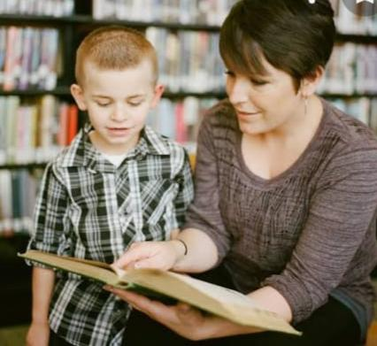
ପଠନର ମୂଲ୍ୟାଙ୍କନ

Slide 13
୫ଟି ପଠନ ମୂଲ୍ୟାୟନର ପର୍ଯ୍ୟ।ୟ ସ୍ତର
୫: ଗପ ସ୍ତର ।
୪: ଅନୁଛେଦ ସ୍ତର ।
୩: ଶବ୍ଦ ସ୍ତର ।
୨: ଅକ୍ଷର ସ୍ତର ।
୧: ପ୍ରାରମ୍ଭିକ ସ୍ତର ।

Slide 14
ନମୁନା -୨

Slide 15
ଅନୁଛେଦ ସ୍ତର
ଗପ ସ୍ତର
ମାଛ ରହିଥାଏ ପାଣିରେ ।
ସାପ ରହୁଥାଏ ଗାତରେ ।
ପକ୍ଷୀ ରହେ ଗଛ ଡାଳରେ
ପିଲା ପଢେ ପାଠ ଶାଳାରେ ।
ମଧୁପୁର ନାମକ ଗାଁ ଟିଏ ।
ସେଠାରେ ରାଧୁଆ ନାମକ
ପିଲାଟିଏ ଥିଲା । ରାଧୁଆ
ର ଗୋଟିଏ ଝିଅ ଥିଲା ।
ତାର ନାମ ମୀନା । ମୀନା
ନାଚ କରିବାକୁ ଭଲ ପାଏ ।
ଥରେ ନାଚୁ ନାଚୁ ପଡ଼ିଗଲା ।
ଗୋଡ଼ ତାର ଭାଙ୍ଗି ଗଲା ।
ସେ ବହୁତ କାନ୍ଦିଲା । ରାଧୁଆ
ତାକୁ ବଇଦ ପାଖକୁ ନେଇ ଭଲ
କରିଦେଲା ।
ଶବ୍ଦ ସ୍ତର
ଅକ୍ଷର ସ୍ତର
ଭାତ ହାତ କୂଳ ଦେଶ
ପାହାଡ଼
ଧନୁ ବିଦେଶ
ଫ ର ଷ
ଢ଼ ଟ ଜ
ଠ ଶ ଳ

Slide 16
ମଧୁପୁର ନାମକ ଗାଁ ଟିଏ ।ସେଠାରେ
ରାଧୁଆ ନାମକ ପିଲାଟିଏ ଥିଲା । ରାଧୁଆର ଗୋଟିଏ ଝିଅ ଥିଲା ।ତାର ନାମ ମୀନା । ମୀନାନାଚ କରିବାକୁ ଭଲ ପାଏ ।ଥରେ ନାଚୁ ନାଚୁ ପଡ଼ିଗଲା ଗୋଡ଼ ତାର ଭାଙ୍ଗି ଗଲା ।ସେ ବହୁତ କାନ୍ଦିଲା । ରାଧୁଆତାକୁ ବଇଦ ପାଖକୁ ନେଇ ଭଲକରିଦେଲା ।

Slide 17
ଏହି ସ୍ତର ଦେଇ ପିଲା ମାନଙ୍କର ପଢିବା ଫଳାଫଳକୁ
ମୂଲ୍ୟାଙ୍କନ କରାଯିବ ।

Slide 18
ଲବ୍ଧ ଜ୍ଞାନର ଫଳାଫଳ- ପିଲାମାନଙ୍କର ଶ୍ରବଣ,କଥନ,ପଠନ ଶୈଳୀର ଅଭିବୃଦ୍ଧି ଘଟିବ |

Slide 19

THANKING YOU
ODM EDUCATIONAL GROUP

